Slide 1
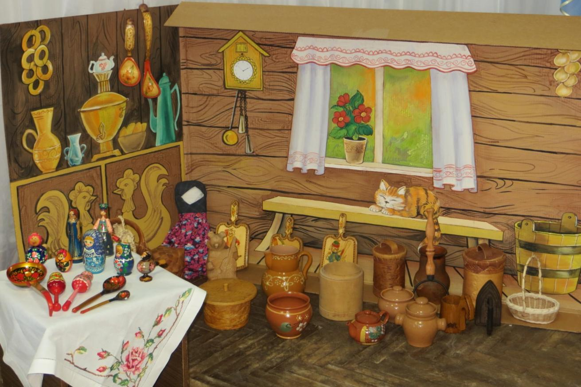
Учитывая это, использую различные методы и дидактические приёмы обучения на занятиях в разных сочетаниях в зависимости от поставленных задач.

Slide 2
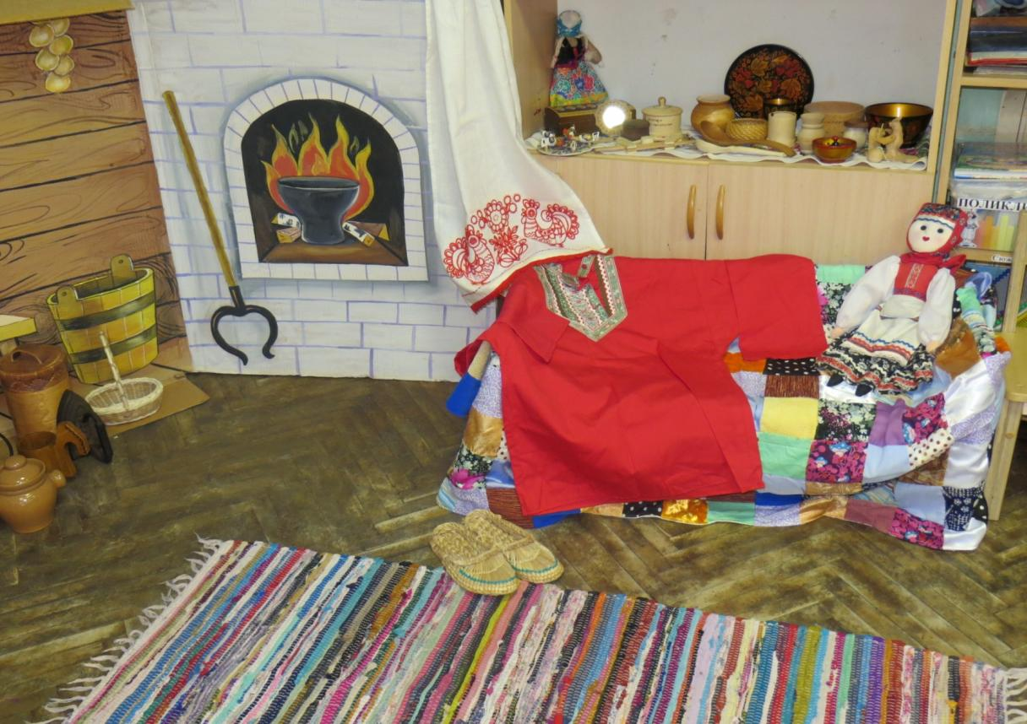
Например, начинали новую тему рассказа об истории, характерных особенностях применения вышивки, так, знакомя детей с русской стариной.

Slide 3
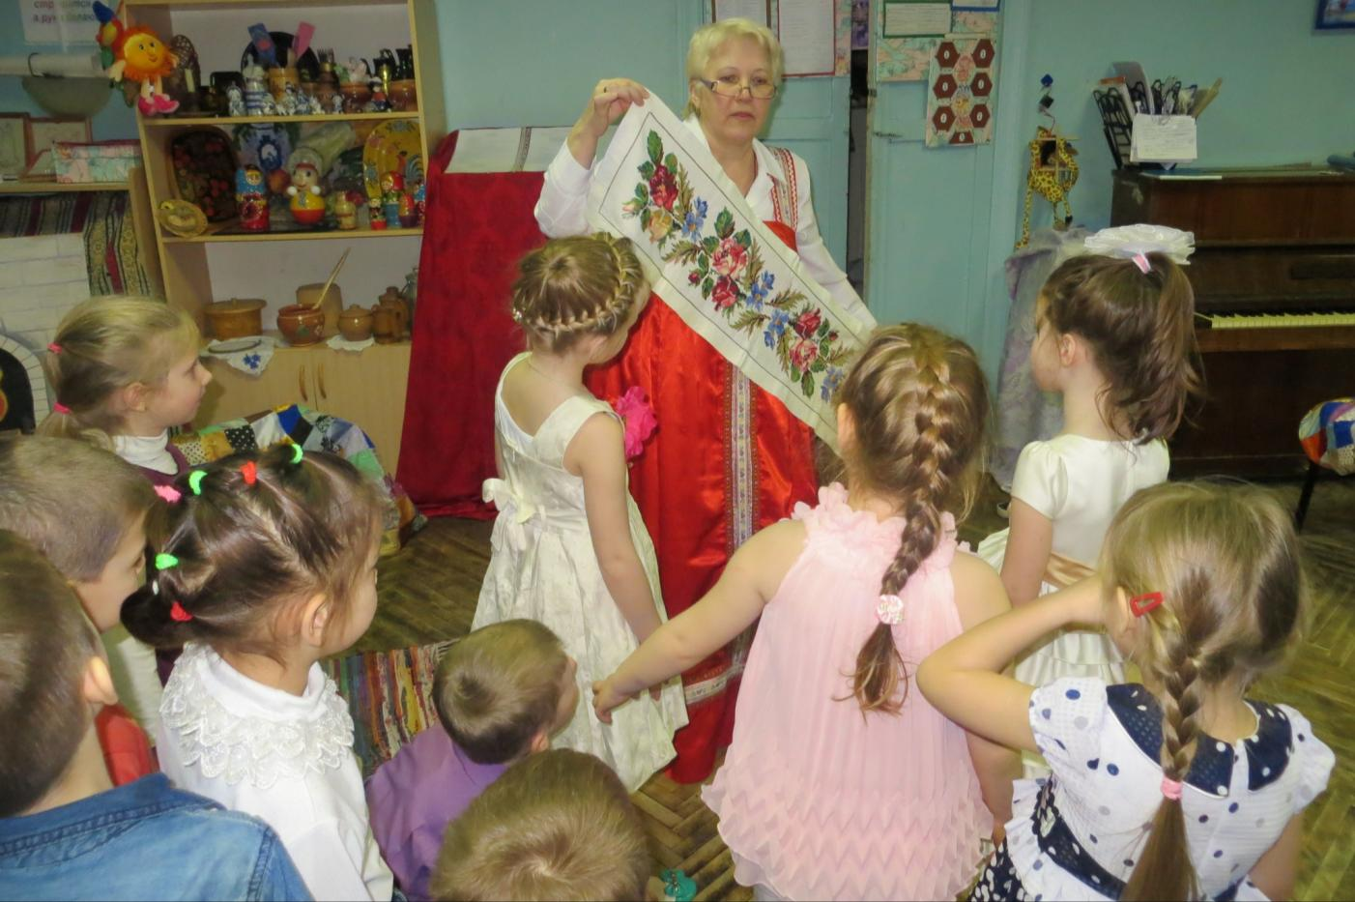

Slide 4
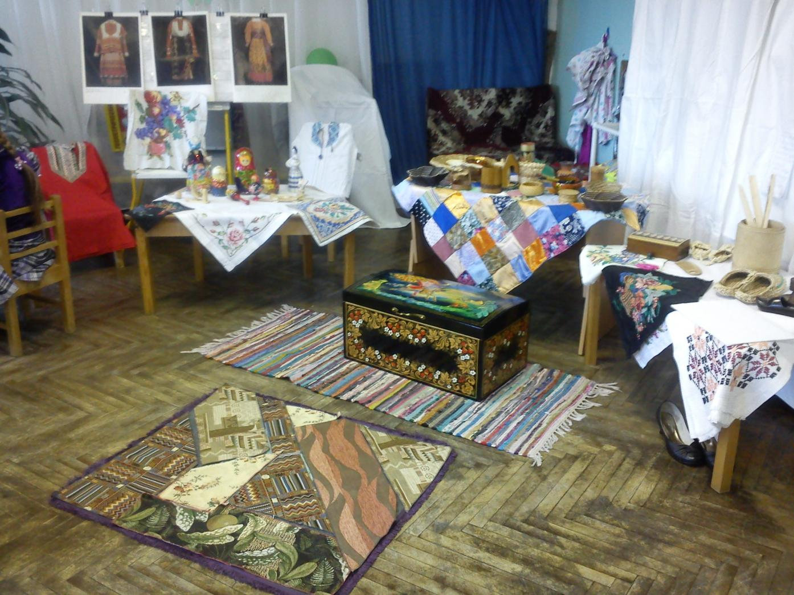

Slide 5
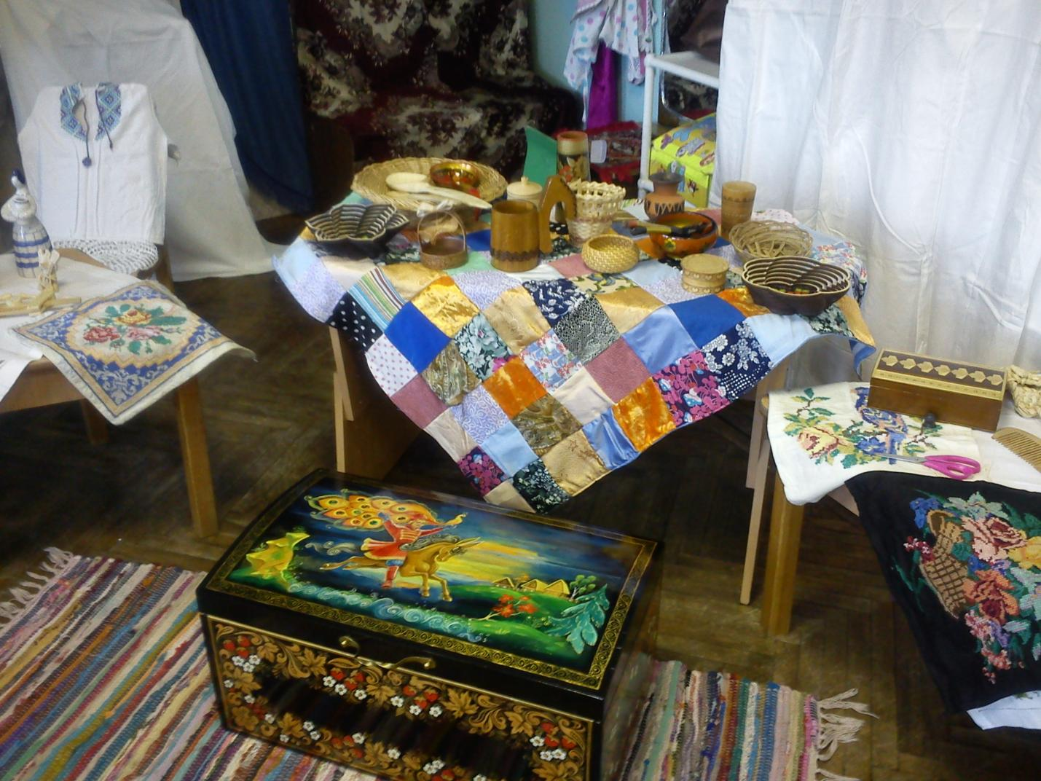

Slide 6
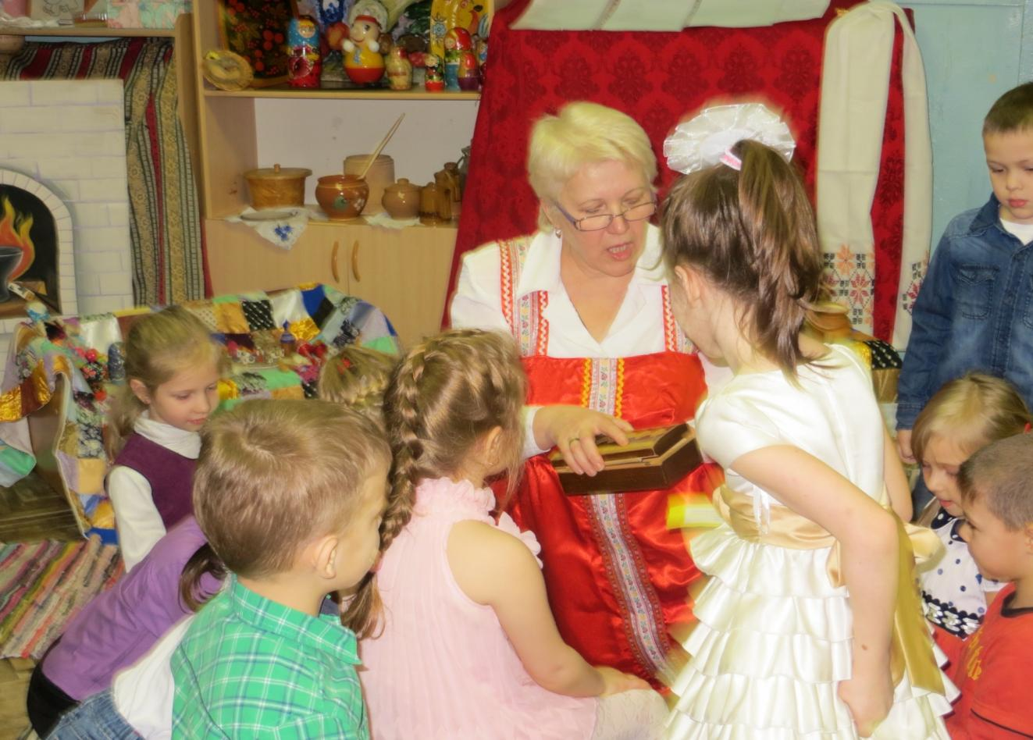
Рассказывала о предметах быта, о назначении выполненных изделий.

Slide 7
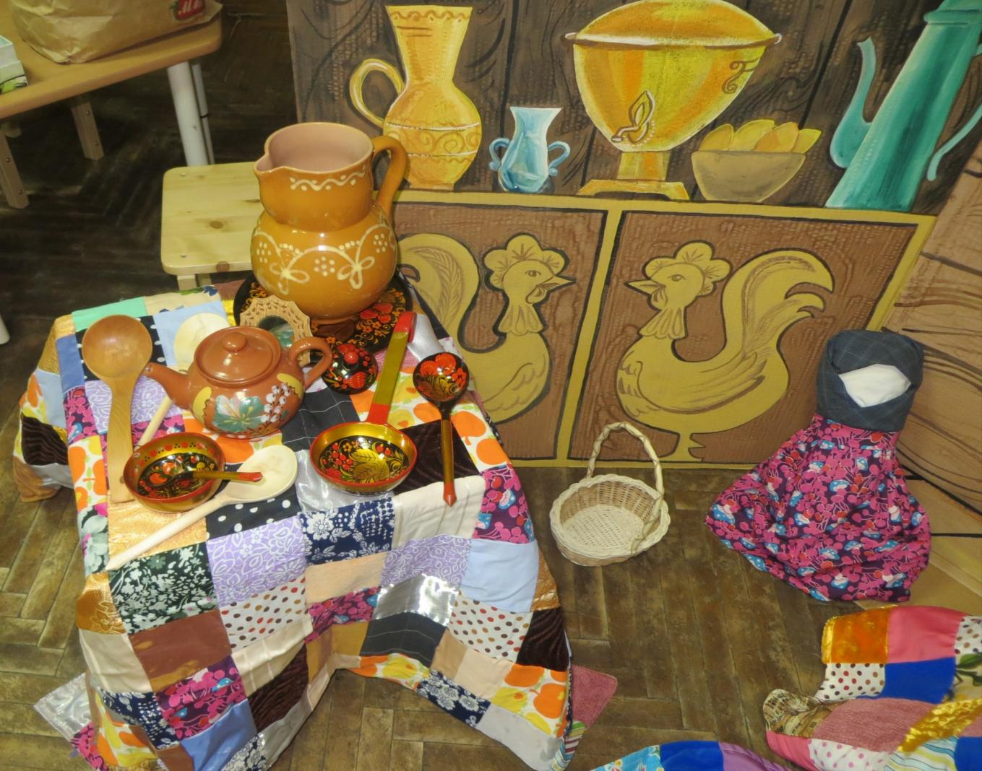

Slide 8
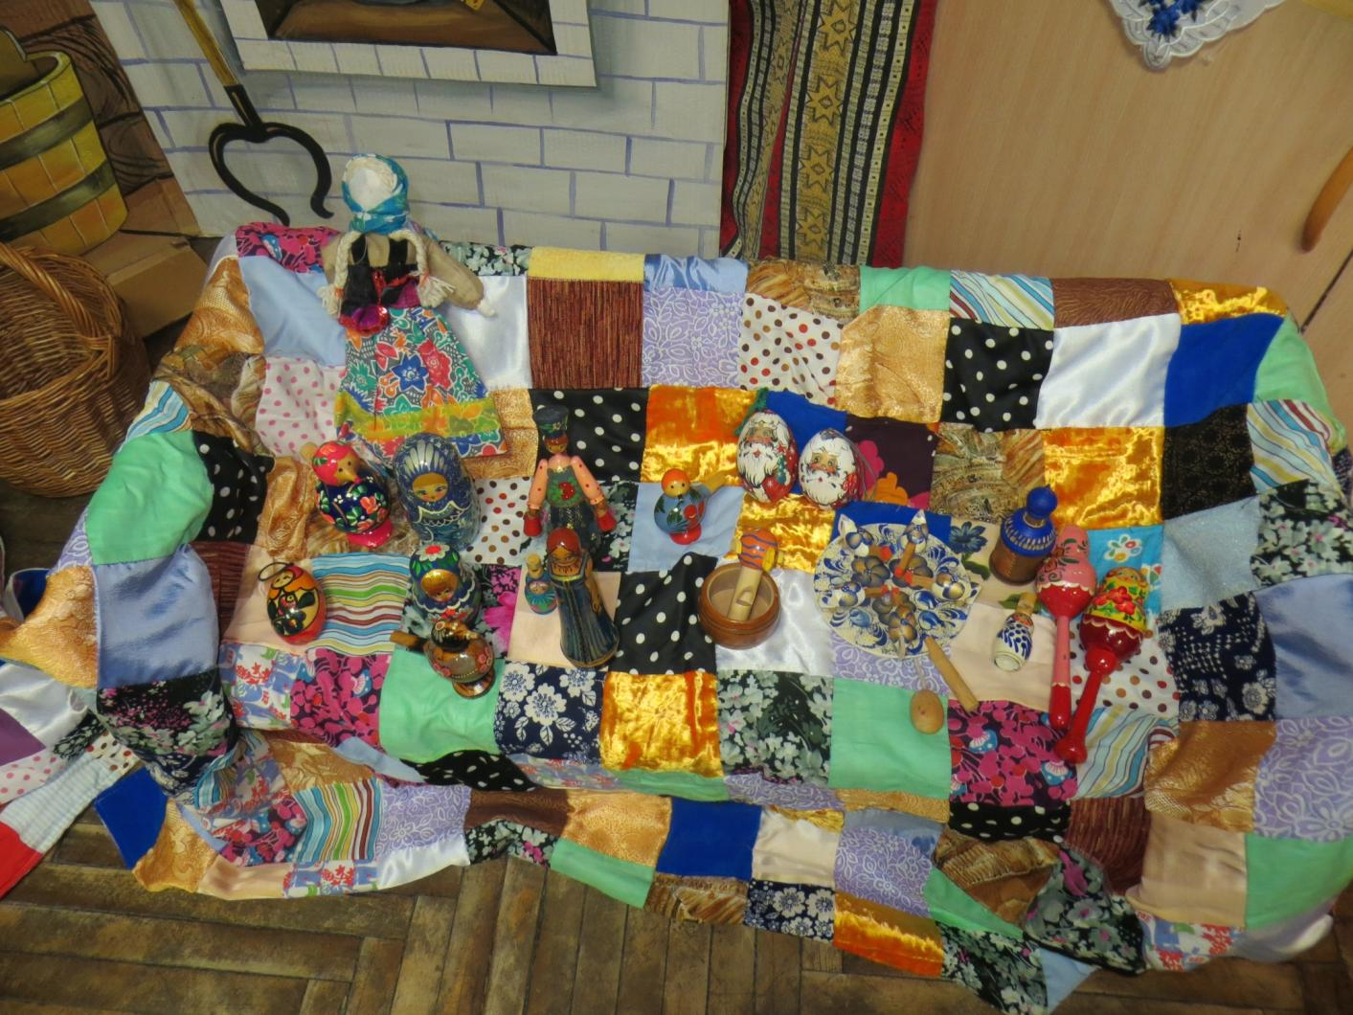

Slide 9
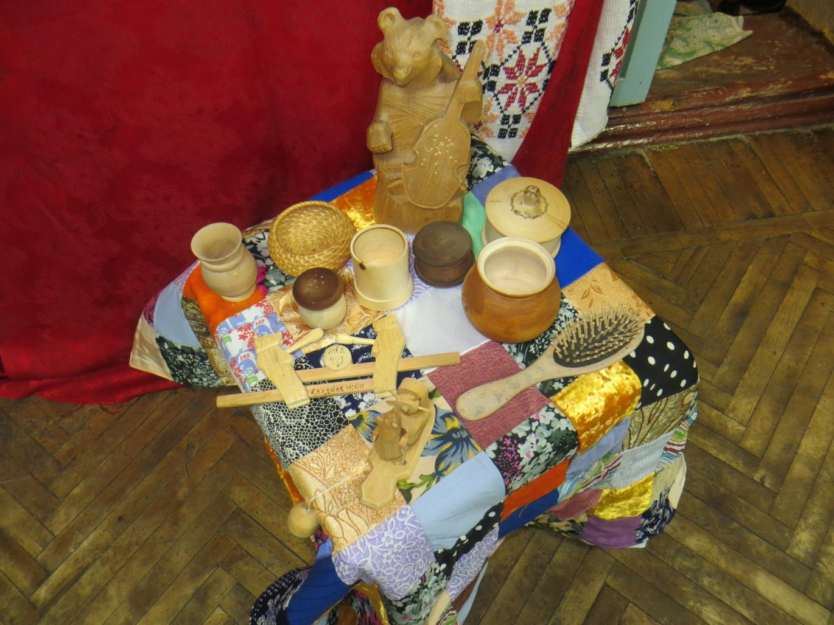

Slide 10
